Slide 1
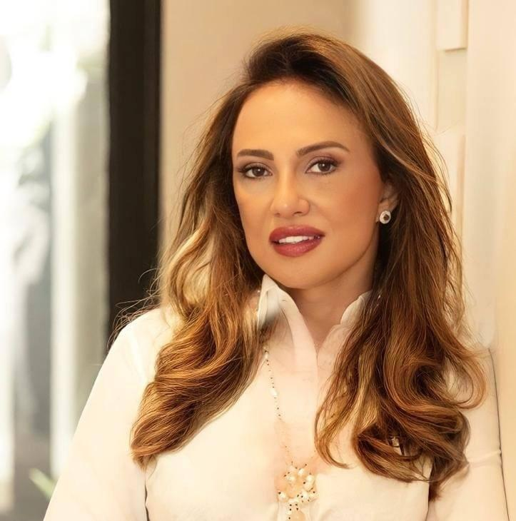

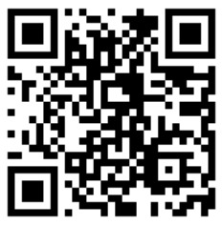

REFORMA TRIBUTÁRIA
FISCALIZAÇÃO – INTERPRETAÇÃO – JULGAMENTO
Conflitos e Litígios
Profª Drª Mary Elbe Queiroz
maryelbe@queirozadv.com.br
@mary_elbe
Mary Elbe
www.maryelbe.com.br

Slide 2
CONSTITUIÇÃO FEDERAL - EC 132
Art. 145, § 3º: Princípios da SIMPLICIDADE E COOPERAÇÃO
EVITAR LITÍGIOS
PODER DE LEGISLAR INTACTO:
Art. 24. Compete à União, aos Estados e ao Distrito Federal legislar concorrentemente sobre:
I - direito tributário, financeiro, penitenciário, econômico e urbanístico;
Art. 30. Compete aos Municípios:
III - instituir e arrecadar os tributos de sua competência
HARMONIZAÇÃO DAS REGRAS PLP 68 E PLP 108
REGULAMENTAÇÃO ÚNICA

Slide 3
EMENDA CONSTITUCIONAL 132
  CF - Art. 156-B. Os Estados, o Distrito Federal e os Municípios EXERCERÃO DE FORMA INTEGRADA, EXCLUSIVAMENTE POR MEIO DO COMITÊ GESTOR do Imposto sobre Bens e Serviços,
  V - a fiscalização, o lançamento, a cobrança, a representação administrativa e a representação judicial, relativos ao imposto serão realizados, no âmbito de suas respectivas competências, pelas ADMINISTRAÇÕES TRIBUTÁRIAS E PROCURADORIAS dos Estados, do Distrito Federal e dos Municípios, que poderão definir hipóteses de delegação ou de compartilhamento de competências, cabendo ao COMITÊ GESTOR A COORDENAÇÃO dessas atividades com vistas à integração entre os entes federativos
E, M, DF vão legislar?

Slide 4
FISCALIZAÇÃO
LEI MATERIAL - PLP 68 – MATERIALIDADE IGUAL IBS E CBS
  NÃO PODE SE DIVORCIAR NA INTERPRETAÇÃO – FISCALIZAÇÃO - JULGAMENTO
A ARRECADAÇÃO É DUAL
INFRAÇÕES, PENALIDADES E JUROS:
  OBEDECER CTN - RESPONSABILIDADE
  DEVEM SER IGUAIS IBS E CBS
  CBS – SELIC
  IBS - PLP 108 - PARA E, DF, M - CRIADA UNIDADE PADRÃO FISCAL – UPF/IBS (R$200,00)
      PENALIDADES APURADAS EM UPF/IBS
    ATUALIZAÇÃO - INFRAÇÕES e PENALIDADES: IGUAIS IBS E CBS

Slide 5
FISCALIZAÇÃO
SE DOIS OU MAIS ENTES DESEJAREM FISCALIZAR, mesmo FG, período e sujeito passivo
  QUANTOS AUTOS DE INFRAÇÃO PODERÃO SER LAVRADOS????
  CBS - RFB
  IBS FISCOS ESTADOS, DF, MUNICÍPIOS

Slide 6
JULGAMENTO ADMINISTRATIVO
UM PAT PARA CBS E OUTRO PARA IBS????? REGRAS DIFERENTES???
      UM JULGAMENTO: UM PARA CADA AUTO DE INFRAÇÃO????
EM DISCUSSÃO NO SENADO NOVA LEI DO POCESSO ADMINISTRATIVO – PLC 124/22
UMA LEI PARA UNIFORMIZAR O CONTENCIOSO – PROCESSO ADMINISTRATIVO
Previsão de outras medidas para solução de litígios: transação, acordo, mediação e arbitragem

Slide 7
JULGAMENTO ADMINISTRATIVO
EC 132 – ART 156-B
§ 8º Lei complementar PODERÁ PREVER a integração do contencioso administrativo relativo aos tributos previstos nos arts. 156-A e 195, V.
PL 68 - Art. 326. O Ministério da Fazenda e o Comitê Gestor do IBS PODERÃO CELEBRAR convênio para delegação recíproca do julgamento do contencioso administrativo relativo ao
  UMA SÓ LEI – IBS / CBS
  UM SÓ PROCESSO ADMINISTRATIVO – PENALIDADES E PRAZOS IGUAIS

Slide 8
Processo judicial
E O PROCESSO JUDICIAL DO IBS E DA CBS? EC 132
        art 105. STJ conflitos entre entes e estes e CG
  PROCESSOS IBS/CBS?
    JUSTIÇA ESTADUAL – ICMS E ISS
    JUSTIÇA FEDERAL – PIS E COFINS
JUSTIFICATIVA - A Reforma Tributária provavelmente demandará mudanças no Direito material tributário, sobretudo no tocante aos processos relacionados à execução fiscal do IBS e às demais espécies de ações que tenham este tributo como o seu objeto de discussão..... o presente PROJETO DE LEI COMPLEMENTAR NÃO VEICULA A RESOLUÇÃO DESTAS QUESTÕES
                NOVA EMENDA CONSTITUCIONAL?

Slide 9
UNIFORMIZAÇÃO
Art. 317. O Comitê Gestor do IBS, a RFB e a PGFN ATUARÃO com vistas a harmonizar normas, interpretações, obrigações acessórias e procedimentos relativos ao IBS e à CBS.
Parágrafo único. Para fins do disposto no caput, os referidos órgãos PODERÃO CELEBRAR CONVÊNIOS para fins de prestação de assistência mútua e compartilhamento de informações relativas aos respectivos tributos.
I - Comitê de Harmonização das Administrações Tributárias
II - Fórum de Harmonização Jurídica das Procuradorias
    SÓ REPRESENTANTES DAS FAZENDAS – MAIS LITÍGIOS

Slide 10
UNIFORMIZAÇÃO
Art. 320. Compete ao COMITÊ DE HARMONIZAÇÃO DAS ADMINISTRAÇÕES TRIBUTÁRIAS
I - uniformizar a regulamentação e a interpretação da legislação relativa ao IBS e à CBS em relação às matérias comuns;
II - prevenir litígios relativos às normas comuns aplicáveis ao IBS e à CBS; e
III - deliberar sobre obrigações acessórias e procedimentos comuns relativos ao IBS e à CBS.
Parágrafo único. As resoluções aprovadas pelo Comitê de Harmonização das Administrações Tributárias, a partir de sua publicação no Diário Oficial da União, VINCULARÃO AS ADMINISTRAÇÕES tributárias da União, dos Estados, do Distrito Federal e dos Municípios.

Slide 11
UNIFORMIZAÇÃO
Art. 321. Compete ao FÓRUM DE HARMONIZAÇÃO JURÍDICA DAS PROCURADORIAS:
I - atuar como órgão consultivo do Comitê de Harmonização das Administrações Tributárias nas atividades de uniformização e interpretação das normas comuns relativas ao IBS e à CBS

Slide 12
UNIFORMIZAÇÃO – SIMPLIFICAÇÃO – MENOS LITÍGIOS
CONEXÃO DO PLP 68 COM O PLP 108 – MESMO IVA
      IBS/CBS
        ÚNICA LEI
        UMA SÓ REGULAMENTAÇÃO
        UMA SÓ INTERPRETAÇÃO
        UM SÓ LANÇAMENTO
        UM SÓ PROCESSO – ADMINISTRATIVO E JUDICIAL
        UMA SÓ COBRANÇA
VEDAR: UNIÃO, ESTADOS E MUNICÍPIOS NÃO PODEM EDITAR LEIS ORDINÁRIAS PARA CRIAR DIFERENÇAS NA APLICAÇÃO/INTERPRETAÇÃO DO IBS E DA CBS
O SUJEITO PASSIVO SOMENTE FICARÁ SUJEITO A UMA ÚNICA FISCALIZAÇÃO PARA IBS E CBS – ÚNICO AUTO DE INFRAÇÃO, ÚNICO JULGAMENTO

Slide 13

OBRIGADA
Profª Drª Mary Elbe Queiroz
maryelbe@queirozadv.com.br
@mary_elbe
Mary Elbe
www.maryelbe.com.br

Slide 14
Profa. Dra. Mary Elbe Queiroz
Profa. Dra. MARY ELBE QUEIR maryelbe@queirozadv.com.br www.queirozadv.com.br @mary_elbe
Pós–Doutoramento em Direito Tributário. Faculdade de Direito. - PT / Doutora em Direito Tributário (PUC/SP) e Mestre em Direito Público (UFPE).
Pós-Graduação em Direito Tributário – Universidade de Salamanca - ES e Universidade Austral – AR.
Pós-graduação em Neurociência e Comportamento – PUC/RS. Pós-graduanda em Psicologia Positiva – PUC/RS
Presidente do Instituto Pernambucano de Estudos Tributários – IPET - Recife/PE.
Presidente do Centro Nacional para Prevenção e Resolução de Conflitos Tributários - CENAPRET
Presidente do Comitê Jurídico do Instituto Brasileiro de Desenvolvimento de Relações Internacionais - IBREI
Presidente do Conselho de Notáveis do Instituto de Juristas Brasileiras - IJB
Membro Titular Imortal da Academia Brasileira de Ciências Econômicas, Políticas e Sociais – ANE
Membro Consultivo da Comissão Tributária da OAB - Nacional
Coordenadora e Professora do curso de pós-graduação do IBET/SP – Recife-PE.
Ex- Consultora da Confederação Nacional do Comércio - CNC
Ex-Consultora da Confederação Nacional da Industria - CNI
Ex-Membro do Conselho Superior de Assuntos Jurídicos e Legislativos da FIESP– CONJUR.
Ex- Consultora do SEBRAE Nacional
Autora de artigos publicados em revistas e livros e palestrante em congressos e seminários no Brasil e exterior.
Professora. Advogada sócia de Queiroz Advogados Associados
Advogada – Sócia de QUEIROZ ADVOGADOS ASSOCIADOS

